Slide 2
Famille et sport font-ils bon ménage ?

Slide 3
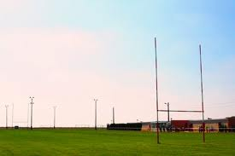
Sommaire
I. Présentation du film
a) Le réalisateur
b) Les acteurs
c) La bande annonce
II. L’alliance peut créer des tensions
a) L’incompréhension entre Jo et son fils
b) Le dégoût du sport et les jalousies
c) Des rivalités entre les familles qui perdurent
III. Sport et famille, une alliance parfaite
a) Cette union permet une entraide solide
b) Le rugby en famille, une tradition qui transmet des valeurs
c) L’équipe de rugby, une seconde famille

Slide 4
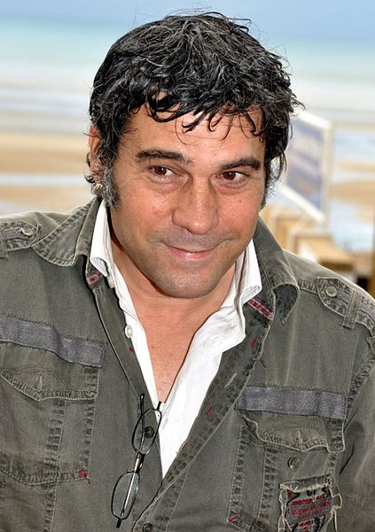
I) Présentation du film
A) Le réalisateur
Philippe GUILLARD
Joueur français de rugby
Journaliste
Ecrivain
Scénariste
Créateur de Eden Park

Slide 5
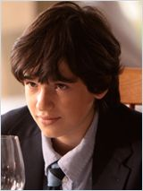
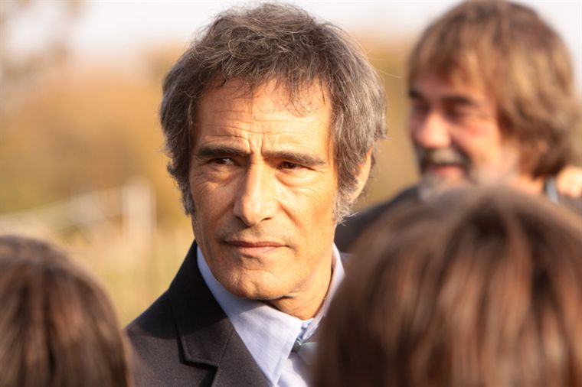
I) Présentation du film
B) Les acteurs
Gérard Lanvin Jérémie Duvall
Jo Canavaro Tom Canavaro

Slide 6
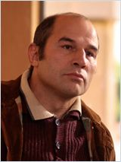
I. B) Les acteurs
Olivier Marchal Vincent Moscato
Le Chinois Pompon

Slide 7
I. B) Les acteurs
Karina Lombard Darren Adams
Alice Hamilton Jonah Tukalo

Slide 8
I). C) La bande annonce
Bande annonce du film, Le fils à Jo

Slide 9
II. L’alliance peut créer des tensions
A) L’incompréhension entre Jo et son fils
Une incompréhension qui n’est pas récente

Slide 10
II. A) L’incompréhension entre Jo et son fils
Elle n’échappe pas aux autres personnes

Slide 11
II. A) L’incompréhension entre Jo et son fils
Un dialogue fermé et difficile à cause de cette incompréhension

Slide 12
II. B) Le dégoût du sport et les jalousies
L’échec et les remarques qui poussent à bout

Slide 13
II. B) Le dégoût du sport et les jalousies
Jo est jaloux de Jonah

Slide 14
II. B) Le dégoût du sport et les jalousies
Un père jaloux mais surtout blessé et mis à l’écart

Slide 15
II. C) Des rivalités entre les familles qui perdurent
Des rivalités sportives entre enfants qui se répercutent sur les parents

Slide 16
II. C) Des rivalités entre les familles qui perdurent
Des disputes très anciennes

Slide 17
II. C) Des rivalités entre les familles qui perdurent
Les affronts répétés et les bagarres générales qui entrainent les familles et les amis

Slide 18
III. Sport et famille, une alliance parfaite
A) Cette union permet une entraide solide
Les conseils pour l’entrainement

Slide 19
III. A) Cette union permet une entraide solide
Les conseils de Pompon à Tom

Slide 20
III. A) Cette union permet une entraide solide
Le soutien de Jo à son fils

Slide 21
III. B) Le rugby en famille, une tradition qui transmet des valeurs
Le mur des Canavaro

Slide 22
III. B) Le rugby en famille, une tradition qui transmet des valeurs
Des valeurs fondamentales et essentielles

Slide 23
III. B) Le rugby en famille, une tradition qui transmet des valeurs
Le centre du terrain, un lieu convivial

Slide 24
III. C) L’équipe de rugby, une seconde famille
Une amitié tolérante et sur laquelle on peut compter

Slide 25
III. C) L’équipe de rugby, une seconde famille
Une entraide dans toutes les circonstances

Slide 26
III. C) L’équipe de rugby, une seconde famille
Une équipe qui se sert les coudes

Slide 27
Conclusion
Le rugby est un sport familial qui transmet de nombreuses valeurs mais il est également vecteur de disputes et de rivalités entre membres d’une même famille mais aussi entre les familles.
Cependant, l’entraide est primordiale et est très présente.

Slide 28
Ouverture : L’affrontement entre sportifs les concerne-t-il uniquement ou va-t-il nécessairement jusqu’à inclure les abords du stade ?

Slide 29
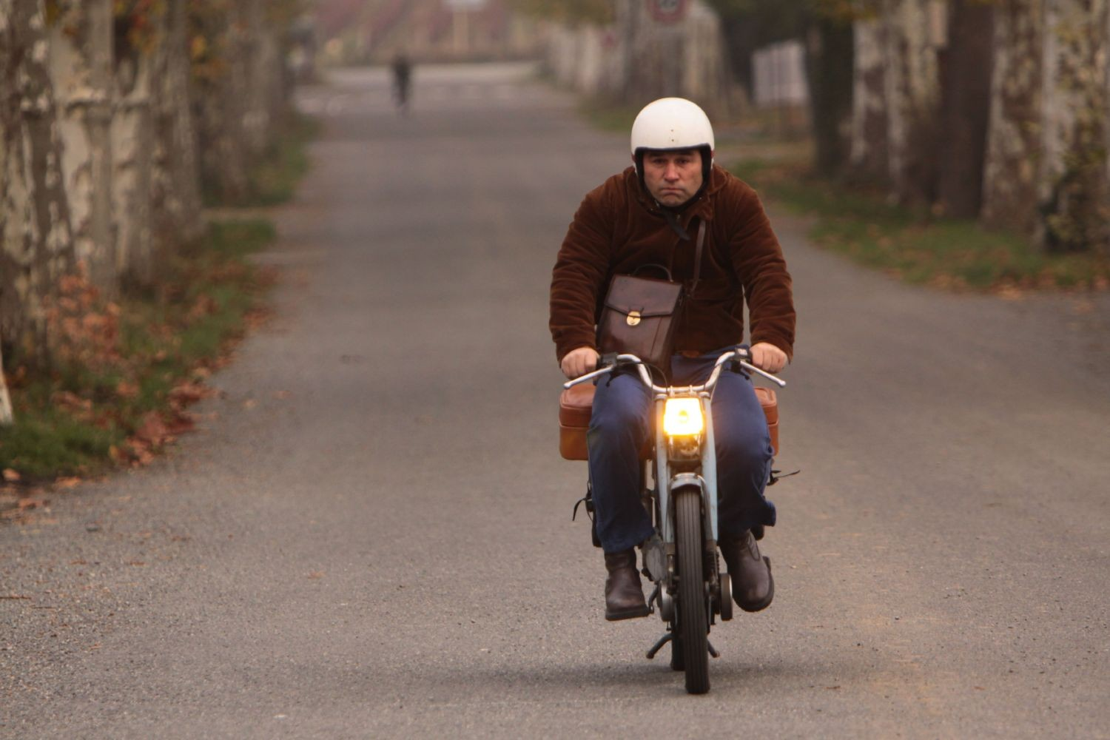
Sources
Allociné.fr
Wikipédia.fr
Youtube.com

